Slide 1
BitMap介绍&应用

Slide 2
List
应用场景
实现方法
Run Code
More?

Slide 3
为什么要用？
内存中记录QQ点亮标志位
速度要求
数量要求：千万级、亿纪
给40亿个不重复的unsigned int的整数，没排过序的，然后再给一个数，如何快速判断这个数是否在那40亿个数当中？

Slide 4
为什么要用？
适合场景
大数据标志位
在索引，数据压缩等方面有广泛应用

Slide 5
为什么BitMap可以？
通常
创建一个int的array
创建一个int的map
用每个int来标记状态位
BitMap
用每个bit来标识状态位
int[] a = new int[100000000]; 每个int是8个bit 用每个bit的0或1，来设定标志
数量亿！
内存G！

Slide 6
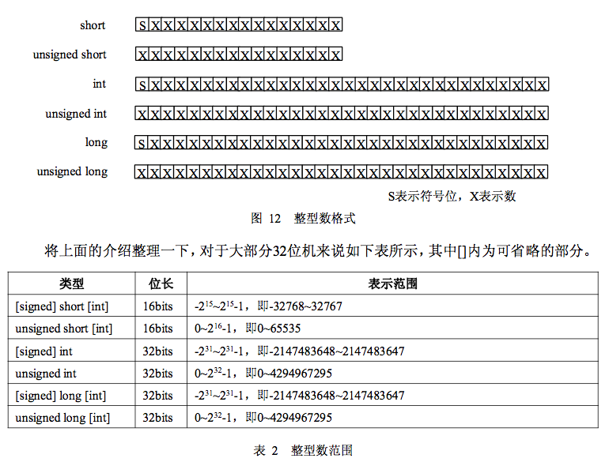
为什么BitMap可以？
*G/16 *G/32

Slide 7
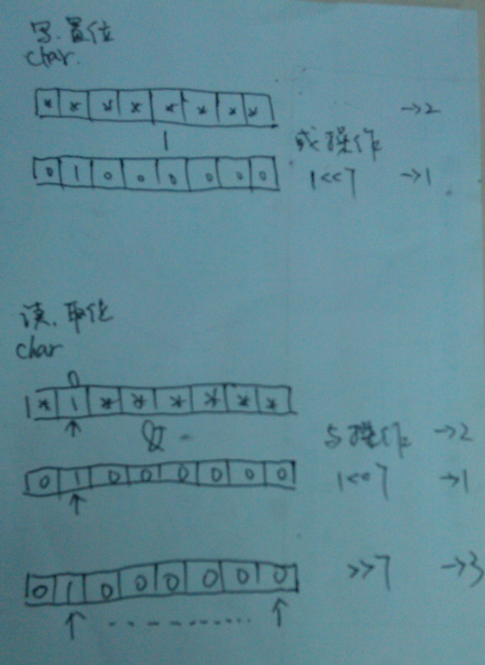
Bit操作

Slide 8
More?

Slide 9
END

